Slide 1



Slide 2


RICU重症肺炎患者依拉环素的应用之病例分享

Slide 3

● 病例简介
摘要
1.独特性：尽管“三剑客”对CRO耐药率较低，但对重症肺炎治疗疗效和安全性仍不能满足临床
2.背景：依拉环素血浆浓度优于替加环素，对CRO脓毒血症的患者更适用。针对老年重症肺炎患者，尤其是合并肾功能损伤的患者，依拉环素体现了更高的安全性。

Slide 4
● 患者基础信息
1.人口学信息：52岁男性
2.主诉：咳嗽气喘伴反复发热1月
患者1月前无明显出现咳嗽，咳白色泡沫痰，间断出现发热，未监测体温，并伴有气喘，2023.12.29至池州市人民医院就诊，查：血常规+hsCRP：WBC 8.44*10^9/l，HB 129g/L，PLT 256*10^9/l，hsCRP 76.69mg/l；PCT 0.132ng/ml。肝功能：总蛋白46.5g/L，白蛋白29.7g/l，空腹葡萄糖17.17mmol/L。胸部CT：两肺多发实变，纵膈及右肺门多发稍大淋巴结，双侧胸腔少量积液。予以头孢抗感染等对症支持治疗，后患者气喘仍明显，复查胸部CT示胸腔积液较前增多，予以胸腔穿刺引流，NGS结果回报示检出白色念珠菌（序列数91183)，予以伏立康唑抗真菌治疗，但患者反复发热，咳嗽咳痰、低氧血症无明显改善，为进一步治疗，2024.01.17出院至我院急诊就诊，查：血常规+C反应蛋白（急诊）: 中性粒细胞绝对值 6.6 ×10^9/L↑, C反应蛋白 73.48 mg/L↑。 肾功能+电解质(急)： *尿素 12.13 mmol/L↑, *肌酐 133.3 umol/L↑, *葡萄糖 12.3 mmol/L↑。降钙素原 3.104 ng/ml↑ 。予以舒普深、莫西沙星、氟康唑抗感染治疗后拟“重症肺炎”收入我科监护室。
3.既往史：有糖尿病病史，三餐前诺和锐皮下注射4-4-4IU，睡前8IU，未监测血糖。有高血压病史10余年（血压最高165/108mmHg），口服苯磺酸氨氯地平片 5mg qd+缬沙坦胶囊 80mg qd

Slide 5
● 入院后检查
1.体格检查：
体温：37.2℃，脉搏：100次/分，呼吸：22次/分，血压：131/80mmHg，神志清楚，精神萎，呼吸促，胸廓外形正常，无畸形，无胸壁静脉曲张。双侧呼吸运动对称，肋间隙正常，右侧胸背部带入胸腔引流管，右肺呼吸音低，双肺可闻及散在湿啰音。心律齐，各瓣膜未及明显心脏杂音，腹软，无压痛及反跳痛，双下肢无水肿。
2.辅助检查：
入院血气分析(无创呼吸机辅助通气，FiO2 60%)：PH：7.389，PCO2：33.2mmHg，PO2：
72mmHg，BE：-5mmol/L，Na：139mmol/L，K：4.1mmol/L，氧合指数120mmHg。
急诊胸部CT：两肺多发实变，纵膈及右肺门多发稍大淋巴结，双侧胸腔少量积液

Slide 6
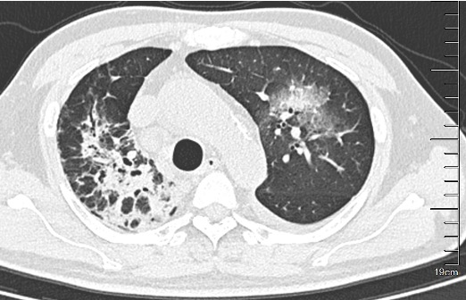
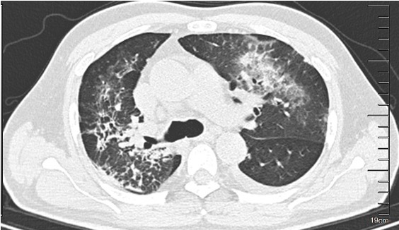
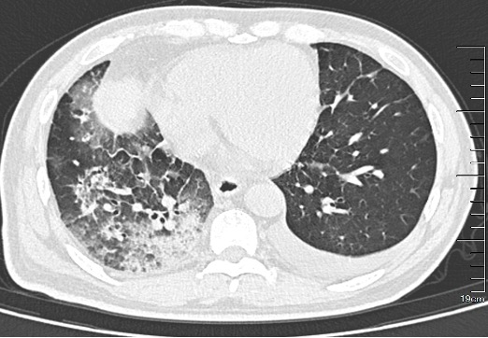
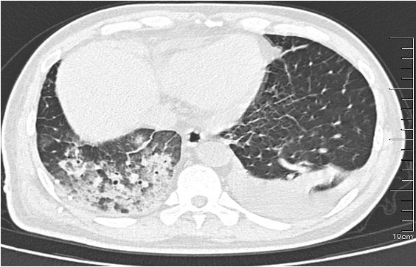
● 入院后检查
3.影像学检查：
双肺多发实变渗出影，双侧少量胸腔积液
双肺多发实变渗出影，双侧少量胸腔积液
双肺多发实变渗出影，双侧少量胸腔积液
双肺多发实变渗出影，双侧少量胸腔积液

Slide 7
● 诊断评估
诊断评估
1.初步诊断：1. 重症肺炎
2. I型呼吸衰竭
3. 急性呼吸窘迫综合征
4. 急性肾功能不全
5. 高血压病2级（极高危）
6. 2型糖尿病
7. 低蛋白血症
2.诊断依据：患者高热，气喘明显，血气分析示氧合指数小于100mmHg。血常规: 中性粒细胞百分数 83.4 %↑，降钙素原 21.55 ng/ml↑，C反应蛋白 80.57mg/L↑。血肌酐310umol/L。胸片示双肺弥漫性渗出影。血培养示鲍曼不动杆菌，对哌拉西林他唑巴坦、头孢哌酮舒巴坦、美罗培南、亚胺培南、左氧氟沙星耐药。痰培养培养示鲍曼不动杆菌，对哌拉西林他唑巴坦、头孢哌酮舒巴坦、美罗培南、亚胺培南、左氧氟沙星耐药。
3.鉴别诊断：肺结核：抗酸涂片阴性，肺泡灌洗液未查见结核分枝杆菌。
间质性肺炎：病程及影像不符合，自身抗体、ANCA阴性，类风湿因子正常 。

Slide 8
● 治疗过程
1.药物：美罗培南1g q8h联合利奈唑胺0.6g q12h 4天
2.手术：入院第三天行气管插管及气管镜下肺泡灌洗

Slide 9
● 治疗过程
3.微生物/病理结果：肺泡灌洗液NGS：纹带棒状杆菌（序列数79）、肺炎克雷伯菌（序列数53）、嗜麦芽窄食单胞菌群（序列数17）、链球菌属（序列数101）。血培养示鲍曼不动杆菌，对哌拉西林他唑巴坦、头孢哌酮舒巴坦、美罗培南、亚胺培南、左氧氟沙星耐药。痰培养培养示鲍曼不动杆菌，对哌拉西林他唑巴坦、头孢哌酮舒巴坦、美罗培南、亚胺培南、左氧氟沙星耐药。
4.方案调整：出现多重耐药鲍曼不动杆菌的脓毒血症，且有肾功能不全，换用依拉环素50mg q12联合多黏菌素E 200万单位q12h静脉联合200万单位q12h雾化治疗
5.指标追踪：患者热峰下降，氧合改善，循环稳定，炎症指标下降，肝肾功能好转，顺利脱机拔管。复查胸部CT示左肺病变吸收，右下肺实变好转，好转出院。

Slide 10
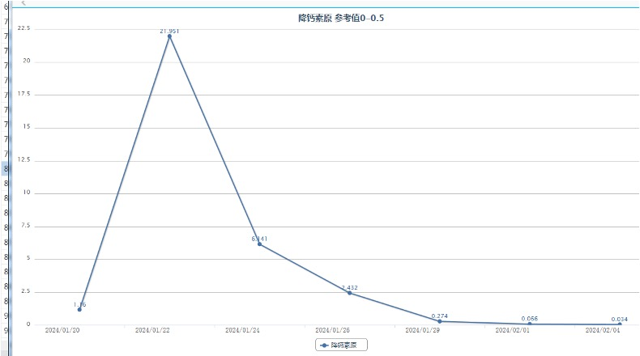
● 治疗过程
3.时间轴记录:(折线图)

Slide 11

● 诊疗体会
1.疗效评价：本例患者抗感染治疗达到临床治愈。
2.局限性：气管镜肺泡灌洗液NGS未查见多重耐药鲍曼不动杆菌。
3.结论：依拉环素血浆浓度优于替加环素，对CRO脓毒血症的患者更适用。针对老年重症肺炎患者，尤其是合并肾功能损伤的患者，依拉环素体现了更高的安全性。

Slide 12
感谢观看
敬请指导

